Slide 1
Malujemy pieśni powstańców śląskich
Kamil Szafron

Slide 2
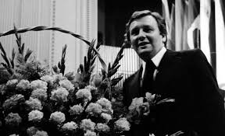
Henryk Mikołaj Górecki
Dążenie Ślązaków do przyłączenia do Polski, którego wyrazem były m.in. trzy powstania śląskie, znalazło swoje odbicie w muzyce, inspirując powstanie kilkudziesięciu piosenek i słynnej na całym świecie "III Symfonii pieśni żałosnych" Henryka Mikołaja Góreckiego.

Slide 3
Pieśń
Wśród wielu pieśni, powstałych w czasie walki o polskość Śląska, najpopularniejsze - także poza regionem - to m.in. "Zachodzi czerwone słoneczko", "Do bytomskich strzelców wojska zaciągają", "Od Bytomia bita droga" czy "Znam ja jeden śląski zamek".

Slide 4
„Kajze mi się podzioł mój saneczek miły”
Jedna z piosenek powstańczych - "Kajze mi się podzioł mój saneczek miły" - zrobiła światową karierę. Zamyka ona znany film Kazimierza Kutza "Sól ziemi czarnej"; stała się też inspiracją dla zmarłego przed rokiem światowej sławy kompozytora Henryka Mikołaja Góreckiego, który wykorzystał ten motyw muzyczny w "III Symfonii pieśni żałosnych". W latach 90. symfonia ta cieszyła się olbrzymim powodzeniem na całym świecie - sprzedano ponad milion płyt.

Slide 5
Dziękuję za uwagę !

